Slide 1







Slide 2
事態緊急
緊急報告
DANGEROUS
機密
危險

Slide 3


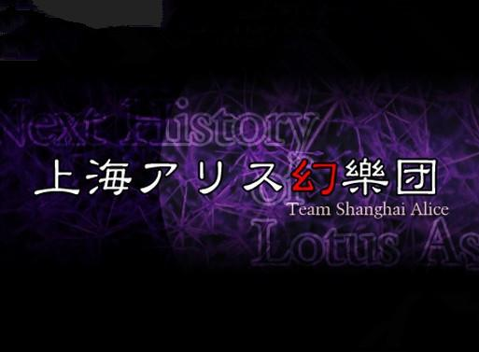
超機密
人類補完計畫
CODE NEME:
Anonymous
Emiya
KNOWN HABIT:
TYPE-MOON;Touhou-Project;
GalGame
PRODUCTION BASE:
Nanchang,Jiangxi
VISION:
Serve The People
第27次中間報告書
Plan zur Komplementarität der Menschheit
27.Zwischenbericht

